Slide 2
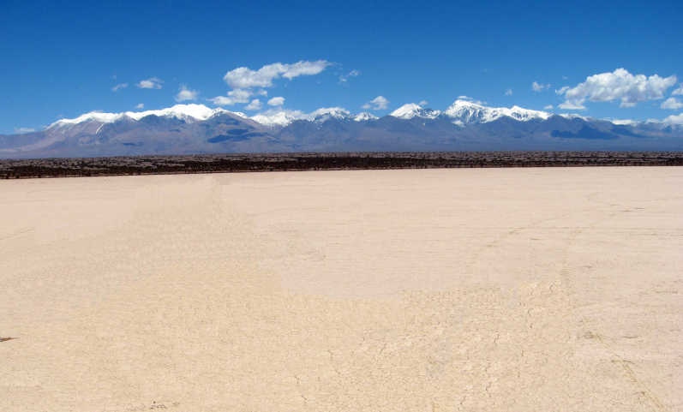
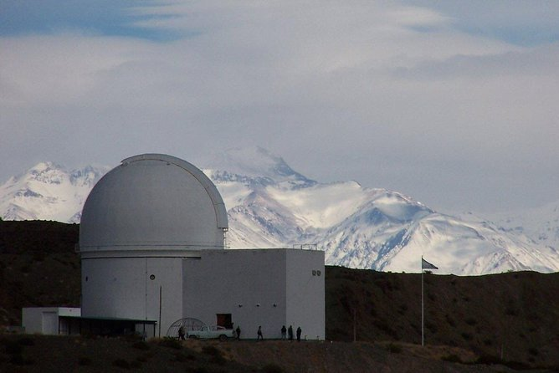
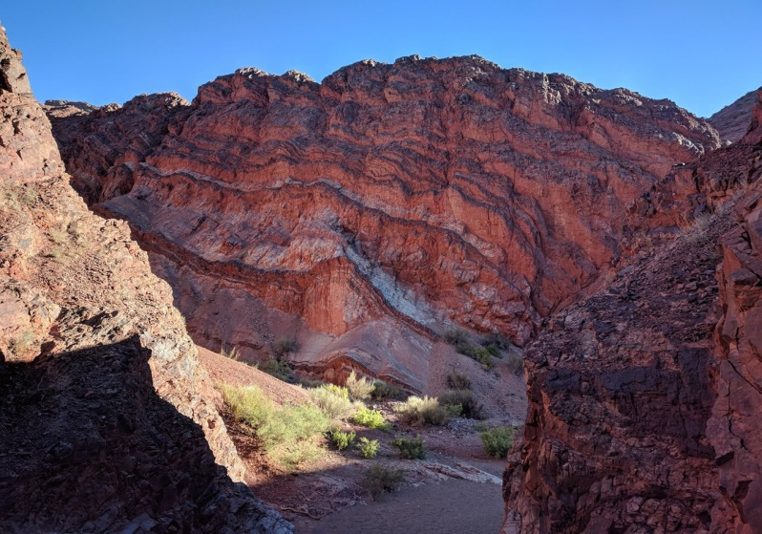
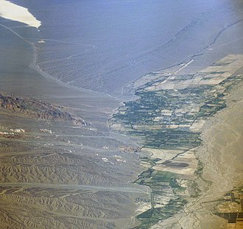
¿cansado de estar aburrido en tu casa?
Pues ven a un tour por Barreal
10 días con hotel y comida incluida
Para más información comuníquese al siguiente número :
2645536028

